Slide 1
HR-КЛУБ · ВЫСТУПЛЕНИЕ
НЕЙРОСЕТИ
В ИВЕНТАХ
Что такое ИИ, куда его внедрять и как мы используем
его в работе ивент-агентства
Даниил Халил · Таня
7 мин
+ 7 мин
Резиденция М · 17 сентября 2026
HR-КЛУБ · РЕЗИДЕНЦИЯ М
1

Slide 2
ЧАСТЬ 1
Даниил
Что такое искусственный интеллект
и как понять, куда его внедрять
7 минут
HR-КЛУБ · РЕЗИДЕНЦИЯ М
2

Slide 3
ДЛЯ НАЧАЛА
Что такое ИИ сейчас
01
Понимает
02
Генерирует
03
Автоматизирует
Текст, голос, изображения.
Общается и анализирует как человек, только быстрее и в любых объёмах.
Тексты, картинки, видео, код.
Создаёт контент с нуля по запросу за секунды, а не часы.
Сметы, документы, переписку, отчёты.
Берёт на себя рутинные процессы целиком.
ИИ - не магия и не замена людей. Это инструмент, который снимает с вас рутину
и освобождает время для того, что умеет только человек.
HR-КЛУБ · РЕЗИДЕНЦИЯ М
3

Slide 4
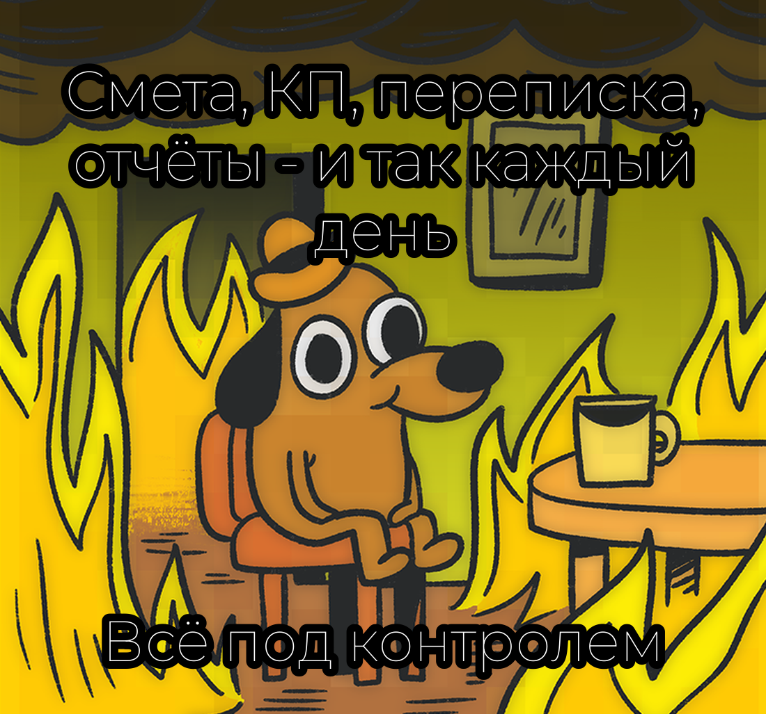
ГЛАВНОЕ ПРАВИЛО
ИИ работает там, где всё повторяется
Чем рутиннее процесс - тем сильнее эффект:
1
Сметы и расчёты - одни и те же прайсы, формулы, категории
2
КП и документы - структура повторяется, меняются только данные
3
Контент и посты - переработка одного смысла в разные форматы
4
Заявки и переписка - типовые вопросы и ответы
5
Обработка данных - списки, таблицы, парсинг, отчёты
Знакомая рутина? Вот как выглядит день без ИИ:
HR-КЛУБ · РЕЗИДЕНЦИЯ М
4

Slide 5
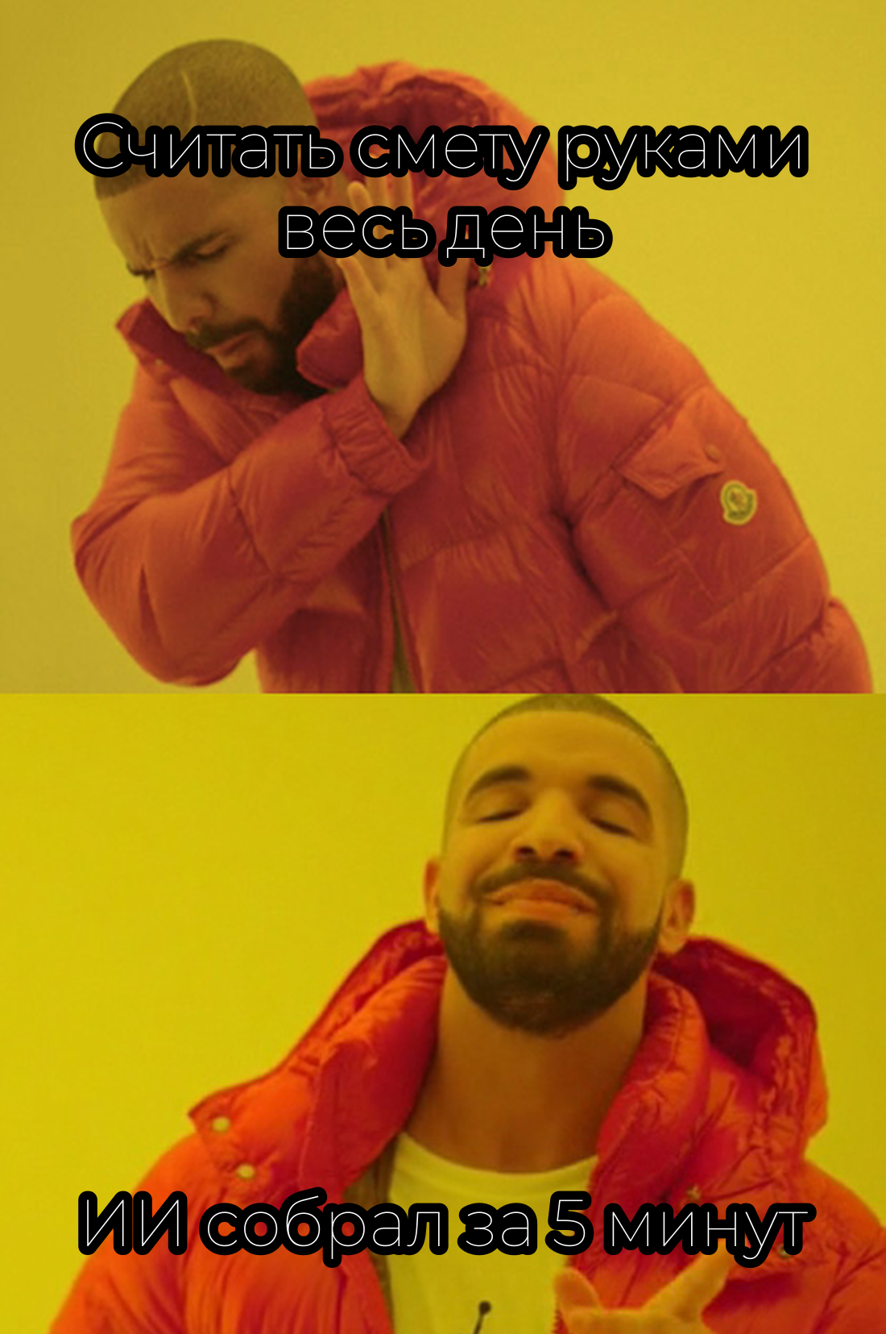
ОДИН ПРИМЕР
Смета мероприятия: было → стало
БЫЛО
3-4 часа ручной работы: прайсы подрядчиков, таблицы,
категории, проверки. И так по каждому мероприятию.
Ошибка в цифре - и смета переделывается
СТАЛО
ИИ собирает черновик сметы за 5 минут.
Человек проверяет, корректирует и утверждает
Время сокращается в десятки раз.
HR-КЛУБ · РЕЗИДЕНЦИЯ М
5

Slide 6
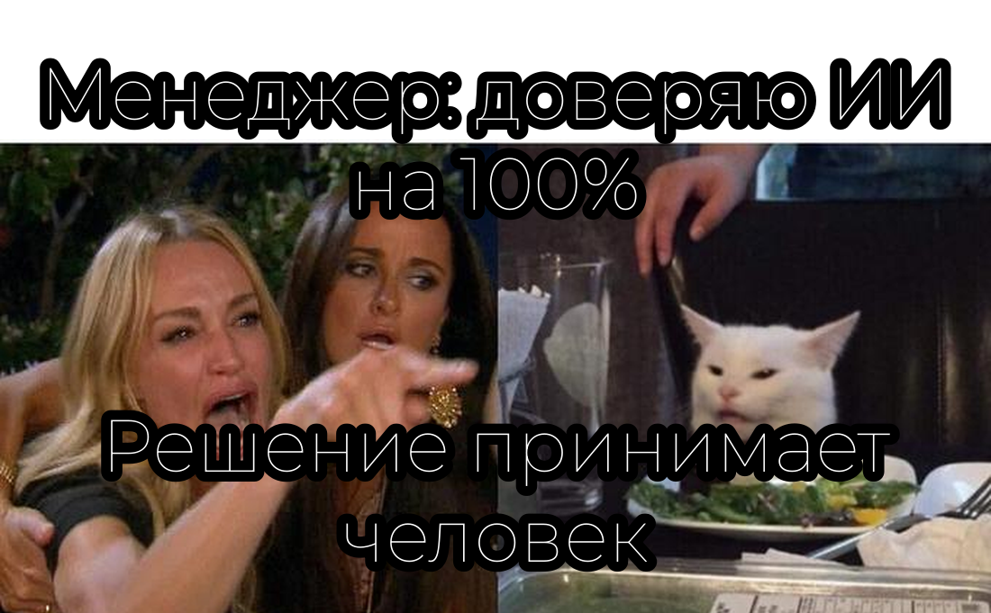
ВАЖНО
Доверяй, но проверяй
ИИ может ошибаться.
Итоговое решение всегда принимает человек.
ИИ - ассистент, а не замена эксперта.
Он готовит черновик и снимает рутину,
а специалист проверяет факты, принимает
решение и отвечает за результат.
HR-КЛУБ · РЕЗИДЕНЦИЯ М
6

Slide 7
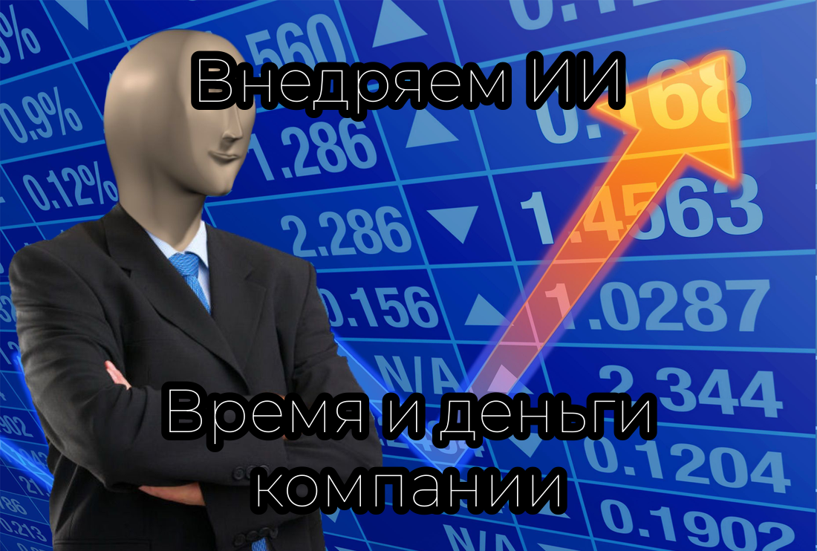
РЕЗУЛЬТАТ
Время и деньги компании
Что получает бизнес:
×5-10
быстрее выполняются рутинные задачи
часы → минуты
сметы, КП, отчёты, контент
фокус команды
на клиентах, креативе и качестве
меньше ошибок
за счёт чек-листов и автопроверок
Автоматизация экономит время, а время - это деньги компании.
HR-КЛУБ · РЕЗИДЕНЦИЯ М
7

Slide 8
Итог · часть 1
Три вывода
01
02
03
ИИ силён в повторяющемся
Решение - за человеком
Это про время и деньги
Сметы, документы, контент, переписка - всё, что делается из раза в раз, отдаётся ИИ.
ИИ готовит, человек проверяет и отвечает. Доверяй, но контролируй.
Рутина ускоряется в разы, команда фокусируется на главном. Внедрять можно уже завтра.
А теперь Таня покажет, как мы применяем это в Cliff Event - на реальных процессах агентства.
HR-КЛУБ · РЕЗИДЕНЦИЯ М
8

Slide 9
ЧАСТЬ 2
Таня
Как мы используем искусственный интеллект
в ивентах Cliff Event
7 минут
HR-КЛУБ · РЕЗИДЕНЦИЯ М
9

Slide 10
НА ПРАКТИКЕ
Мы встроили ИИ в рутину агентства
01
Сметы и КП
02
Контент
Калькулятор собирает смету за минуты, КП генерируется под ключ - фото, концепция, сценарий.
Посты, рассылки, ИИ-фото блюд и мероприятий - быстрее и в едином стиле бренда.
03
Коммуникации
04
Внутренние процессы
Заявки с сайтов, голосовые в задачи, типовые ответы - ни один клиент не теряется.
Парсинг площадок и контактов, документы, отчёты, базы - без ручного труда.
HR-КЛУБ · РЕЗИДЕНЦИЯ М
10

Slide 11
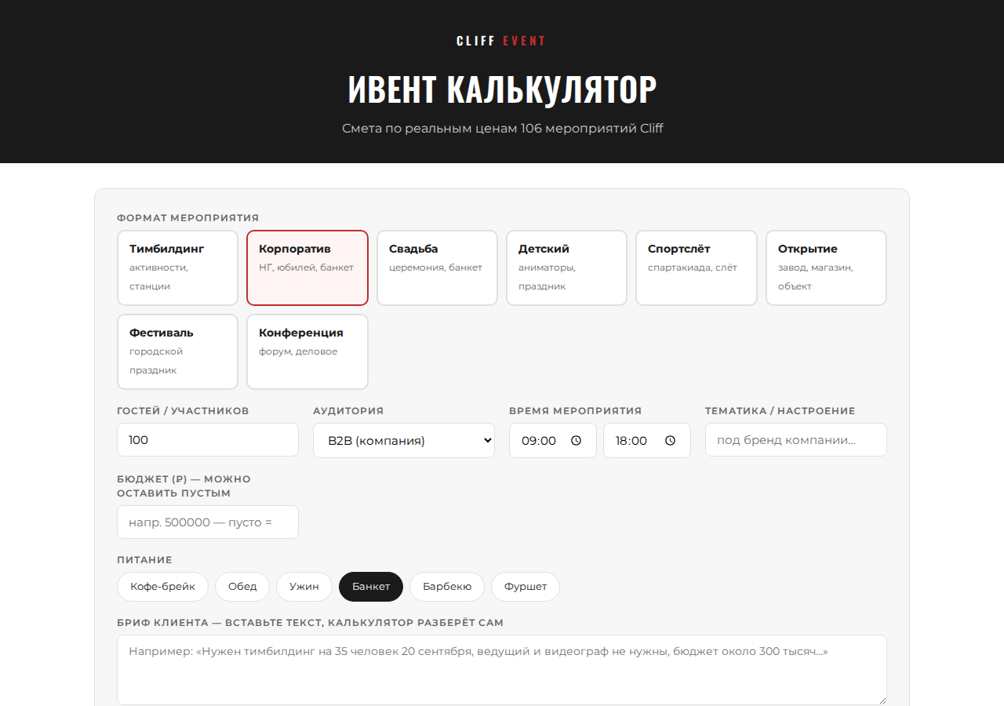
КЕЙС 1
Смета мероприятия - за 5 минут
КАК РАБОТАЕТ
1
Клиент называет формат, гостей и бюджет
2
ИИ подбирает площадку, питание, подрядчиков
3
Собирает смету из реальной базы цен
4
Человек проверяет и отправляет клиенту
HR-КЛУБ · РЕЗИДЕНЦИЯ М
11

Slide 12
КЕЙС 2
Коммерческое предложение - за 15 минут
Из одного запроса собирается весь комплект:
Смета
→
Фото-подборка
→
Концепция
→
Сценарий
→
КП в фирменном стиле
БЫЛО
2-3 дня на КП: ждали фото, концепцию, вёрстку, правки.
Теперь - 15 минут на черновик, остальное время на общение с клиентом и качество.
HR-КЛУБ · РЕЗИДЕНЦИЯ М
12

Slide 13
КЕЙС 3
Контент и коммуникации - без рутины
01
Контент
02
Фото
Посты и рассылки под каждый бренд. Одна идея - десятки форматов: текст, картинки, видео.
ИИ-съёмка блюд и мероприятий, обработка и адаптация под площадки - без фотографа на каждый случай.
03
Заявки
04
Данные
Формы с сайтов, голосовые сообщения, входящие сообщения - всё превращается в задачи и ответы.
Парсинг площадок, контактов и цен - базы обновляются автоматически, без ручного сбора.
HR-КЛУБ · РЕЗИДЕНЦИЯ М
13

Slide 14
ИИ не заменяет ивент-менеджера
Он убирает рутину, чтобы вы занимались креативом, клиентами и людьми.
Обсудим, что можно автоматизировать в вашем бизнесе?
Cliff Event · cliff.event@yandex.ru · +7 910 283-36-37
Спасибо! Вопросы - приглашаем к обсуждению.
HR-КЛУБ · РЕЗИДЕНЦИЯ М
14

